Slide 1

Chào mừng các con học sinh
Mĩ thuật
Giáo viên : Nguyễn Thị Kiều Anh
Trường tiểu học Phương Liệt

Slide 2



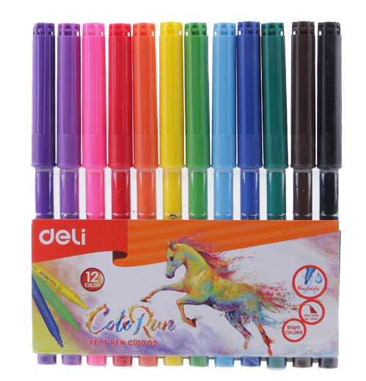
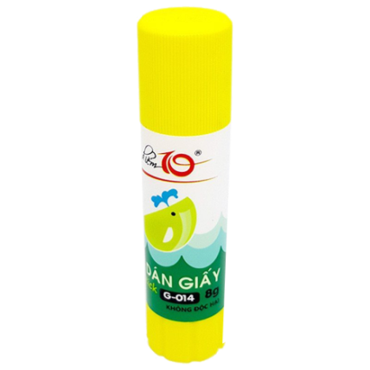
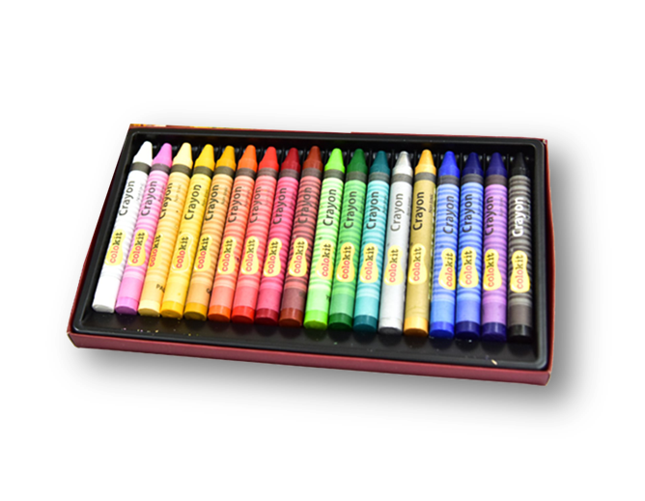
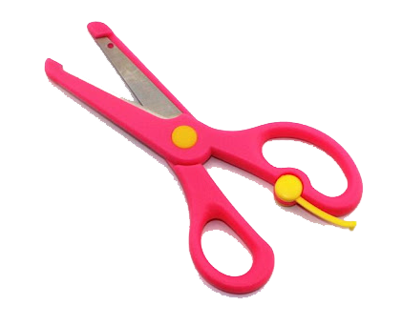
Chuẩn bị đồ dùng học tập

Slide 4

MĨ THUẬT 2
Chủ đề 1 – Bài 2:
Những con vật dưới đại dương
Giáo viên : Nguyễn Thị Kiều Anh
Trường tiểu học Phương Liệt

Slide 5

KHÁM PHÁ

Slide 6
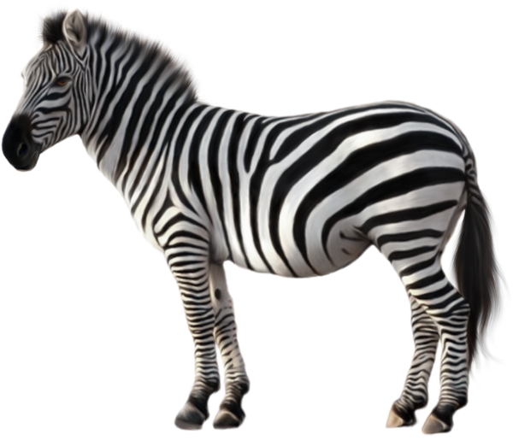
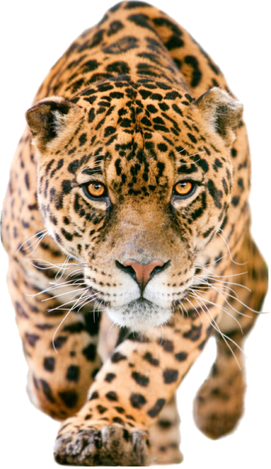
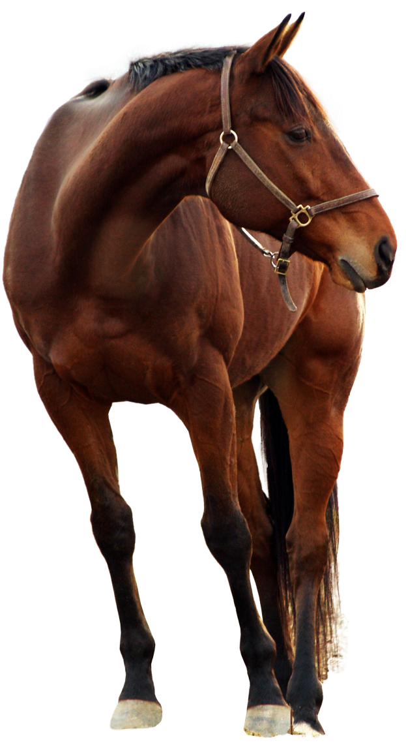
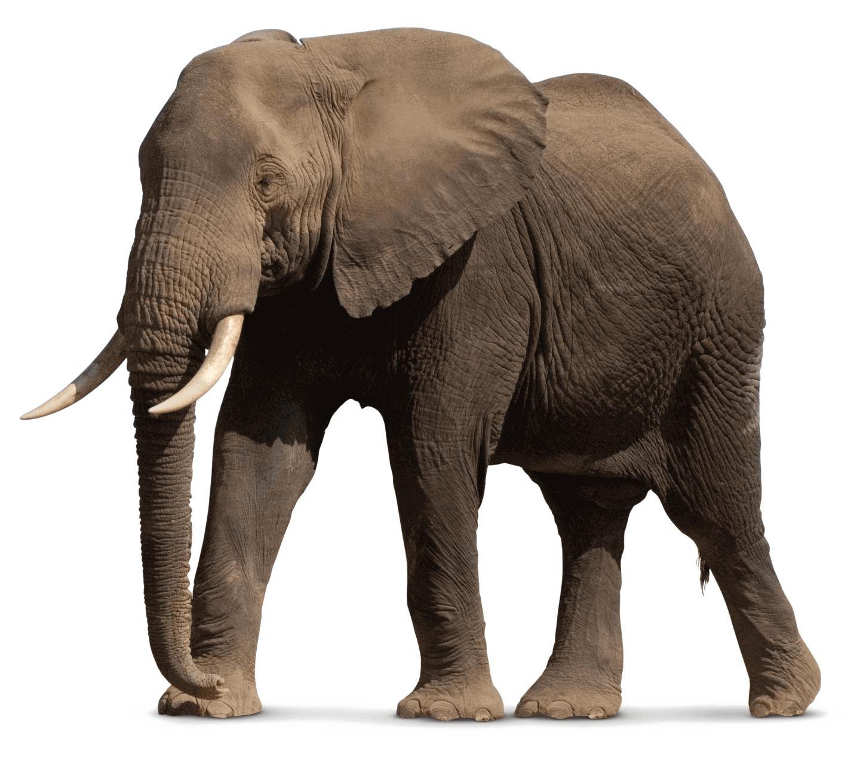
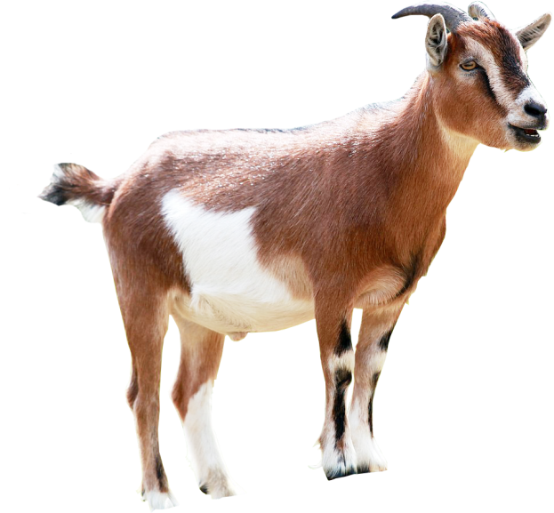
Giới thiệu một số con vật sống trên cạn

Slide 7

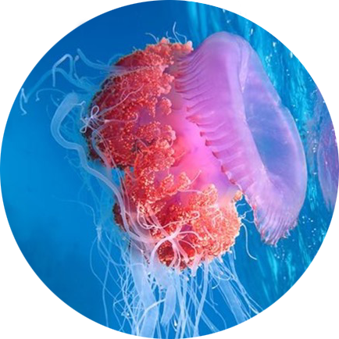
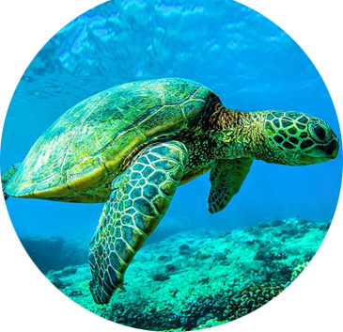

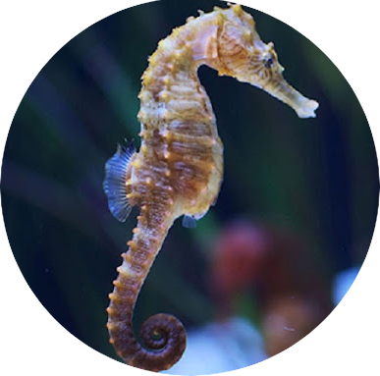
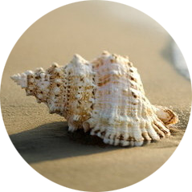
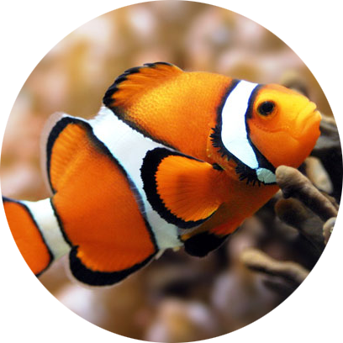
Các con vật dưới đại dương
6
1
2
5
3
4

Slide 8
CÁCH THỰC HIỆN

Slide 9
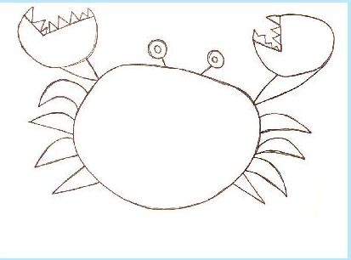
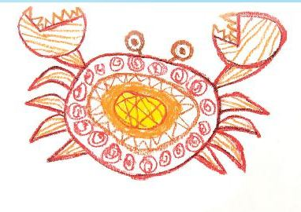
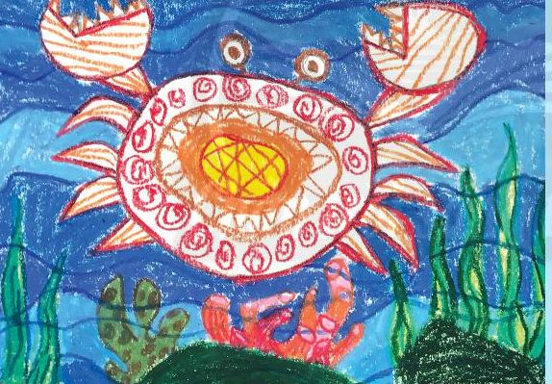
- Cách vẽ con vật dưới đại dương
Bước 1
Bước 2
Bước 3

Slide 10


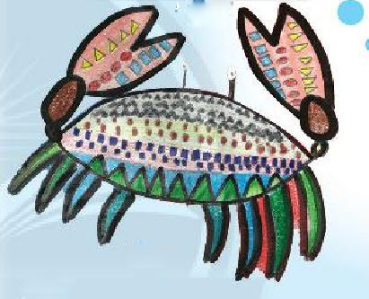
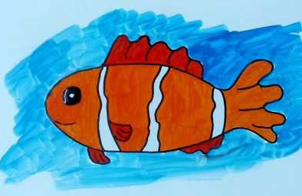
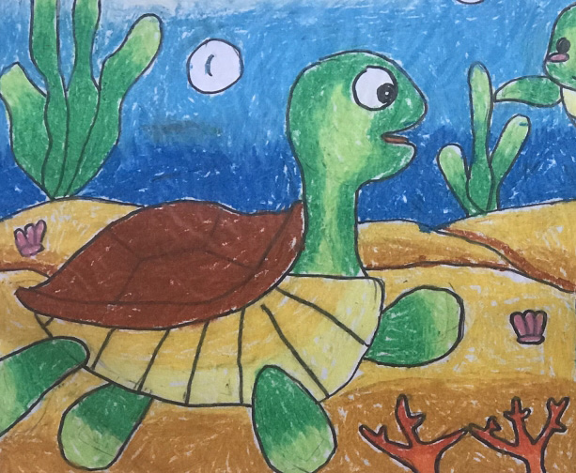
Các bài vẽ
tham khảo

Slide 11
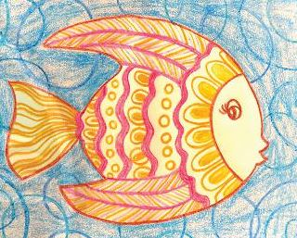
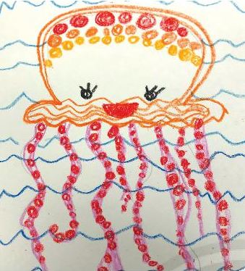
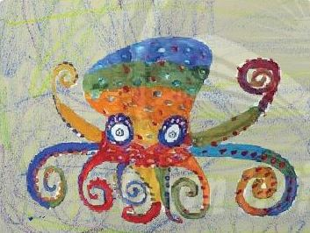
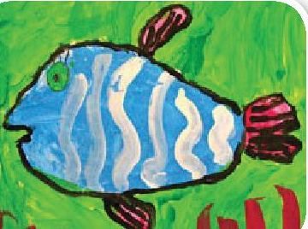

Slide 12
THỰC HÀNH

Slide 13
Tiết 2
VẬN DỤNG
SÁNG TẠO

Slide 14
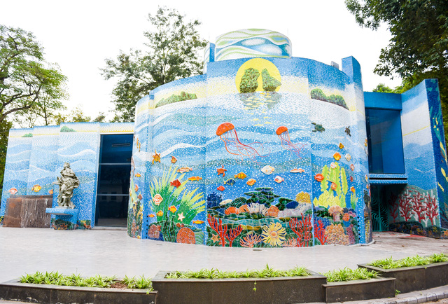
XEM TRANH CỦA HỌA SĨ

Slide 15
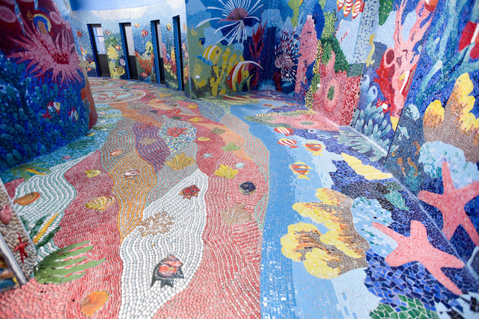
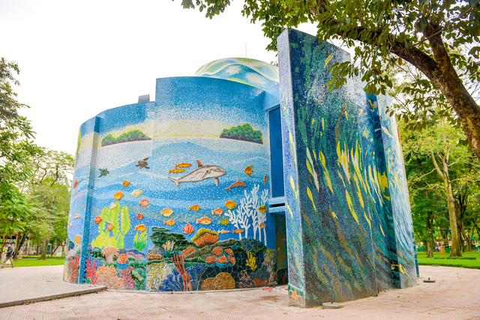

Slide 16

Dặn dò
Vẽ, trang trí những con vật dưới đại dương nhờ bố mẹ chụp gửi cho cô vào đường link GG Form cô đã gửi về nhóm lớp.

Slide 17

Củng cố, dặn dò
Hoàn thành bài và giữ lại sản phẩm.
Chuẩn bị đồ dùng học tập cho tiết học sau.

Slide 18

Chúc các con
mạnh khỏe!

